Slide 1
NDB BRASIL
Apresentação Institucional

Slide 2


VISÃO GERAL DO NDB
DESTAQUES NDB
Ndb e resposta À covid-19
Atividades de empréstimos
Ndb no brasil
perspectivas

Slide 3

VISÃO GERAL DO NDB
1

Slide 4

QUEM SOMOS
ALTA CAPITALIZAÇÃO
Capital inicial autorizado de US$100bi com capital inicial subscrito de US$50bi e capital integralizado de US$10bi² colocam o NDB entre os maiores bancos multilaterais globalmente
O NDB é um banco de desenvolvimento multilateral estabelecido pelos países do BRICS¹ para mobilizar recursos para projetos de infraestrutura e desenvolvimento sustentável
A filiação é aberta aos países membros das Nações Unidas
CLASSIFICAÇÃO DE RISCO
Rating internacional de crédito a longo prazo AA+ (S&P)/AA+ (Fitch)/AAA (JCR³)/AAA (ACRA⁴ ) com perspectiva estável
Gerenciamento de risco e políticas financeiras conservadores
Estrutura de governança sólida, liderada por um time altamente experiente
Uma das mais altas proporções de capital integralizado por capital subscrito (20%)
INOVAÇÃO E SUSTENTABILIDADE
Apoiar o desenvolvimento dos mercados financeiros nos estados membros, fornecer financiamento tanto em moedas fortes como locais (futuramente) e adotar exigências locais no que se refere a aspectos sócio-ambientais e de aquisições locais
A sustentabilidade é fundamental para os princípios fundadores do NDB e se sobrepõe a tudo o que fazemos
FLEXIBILIDADE
Apoio a projetos públicos e privados por meio de várias modalidades de empréstimos, garantias e produtos estruturados
¹ Brazil, Rússia, Índia, China e África do Sul
² US$ 8,1bi de capital integralizado recebidos até 31 de Dezembro de 2020
³ Japan Credit Rating Agency
⁴ Analytical Credit Rating Agency

Slide 5
PRINCÍPIOS ORGANIZADORES E CARACTERÍSTICAS DIFERENCIAIS
1
2
3
4
Instituição chave na estrutura cooperativa do BRICS
Estabelecido pelos países do BRICS para fomentar e apoiar projetos de infraestrutura e desenvolvimento sustentável e promover cooperação financeira entre os mesmos
Foco em infraestrutura e desenvolvimento sustentável
O NDB foca em projetos de infraestrutura de alta qualidade, viabilidade financeira e sustentabilidade sócio-ambiental
Parcerias com outras instituições de desenvolvimento
Cooperação com instituições de desenvolvimento globais, regionais e nacionais como princípio fundamental de operação
Realça o impacto das operações e capacita o NDB a manter um perfil operacional eficiente
Suporte dos membros para manutenção de um perfil financeiro robusto
Membros comprometidos em manter um perfil de crédito do NDB equivalente ao do mais forte dentre os pares do NDB

Slide 6
PRINCÍPIOS FUNDAMENTAIS DO NDB
Políticas e procedimentos para favorecer parcerias de cooperação para o desenvolvimento
Aprendizado com as experiências dos países membros
Relação de igualdade, respeito mútuo e confiança, compartilhamento de conhecimentos, plataforma para a cooperação entre pares
Colaboração com autoridades governamentais e bancos nacionais e multilaterais de desenvolvimento
Leis e procedimentos nacionais para a implementação de projetos, sempre que aplicável

Slide 7

DESTAQUES NDB
2

Slide 8
RESPONDENDO AOS DESAFIOS DO DESENVOLVIMENTO
Até Julho de 2021, o NDB aprovou US$ 28,8 bilhões de empréstimos para os países membros em 74 operações
Em resposta aos desafios da pandemia global de COVID-19, o NDB aprovou US$ 9 bilhões em empréstimos emergenciais para os 5 países membros
A carteira do NDB é composta por 87% de empréstimos com garantia soberana e 13% sem garantia soberana
Desde julho de 2020 o NDB conta com um Presidente brasileiro, Sr. Marcos Troyjo
Em 2021 foi realizada uma reestruturação organizacional do NDB, com destaque para a criação de áreas específicas para Monitoramento de Projetos em Implementação; para Projetos com o Setor Privado; e ESG

Slide 9

NDB E A RESPOSTA À COVID-19
3

Slide 10
FLEXIBILIDADE E AGILIDADE
O NDB já aprovou US$ 9 bilhões em operações da linha emergencial para apoiar a resposta à COVID-19, e espera-se que até o final de 2021 esse valor chegue a aproximadamente US$ 10 bilhões, por meio de apoio imediato a ações de saúde, em medidas de proteção social e de recuperação econômica.
NDB emitiu US$ 4,2 bilhões em títulos no mercado de capitais para apoiar a resposta à emergência da COVID-19
*em bilhões de dólares

Slide 11
FLEXIBILIDADE
No Brasil, as operações emergenciais em resposta à pandemia foram:
  Emergencial I – US$ 1 bilhão: Fortalecimento das redes de proteção social, por meio do Auxílio Emergencial, mitigando os impactos socioeconômicos
  Emergencial II – US$ 1 bilhão: Em apoio à recuperação econômica do Brasil, o empréstimo financiará o Governo Federal para capitalizar o Fundo de Garantia de Investimento para o Programa de Emergência de Acesso ao Crédito (FGI-PEAC), que provê garantias em relação a empréstimos realizados a pequenas e médias empresas (PMEs). O Fundo já viabilizou R$ 92,1 bilhões em crédito para PMEs.
Adicionalmente, para auxiliar em uma recuperação econômica sustentável e de longo prazo, foi aprovado um financiamento de US$ 1,2 bilhão para o BNDES focado em infraestrutura sustentável, com impactos importantes em competitividade, produtividade e geração de renda no médio e longo prazos

Slide 12
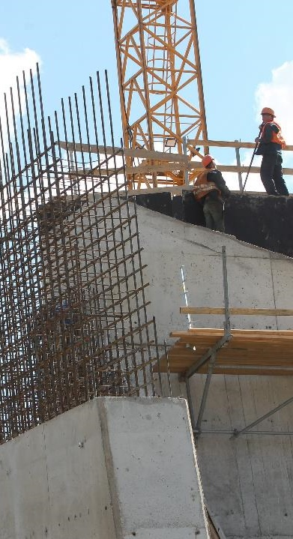
ATIVIDADES DE EMPRÉSTIMOS
4

Slide 13
AVALIAÇÃO DE PROJETOS
Identificação do projeto
Análise preliminar do projeto
Avaliação detalhada e estruturação do projeto
Processo interno de revisão
Negociação das condições do empréstimo
Aprovação do projeto
Implementação, desembolso, monitoramento e avaliação do projeto
Análise ambiental, social e de impacto
  Análise e avaliação de crédito
  Análise dos aspectos legais
  Checagem de compliance / KYC

Slide 14
APOIO À INFRAESTRUTURA E AO DESENVOLVIMENTO SUSTENTÁVEL
74 projetos aprovados até Julho de 2021*, em todos os países membros, em um total de US$ 28,8 bilhões
Desse total, 87% de empréstimos com garantia soberana e 13% sem garantia soberana
Projetos no Brasil correspondem a 17,8% da carteira de empréstimos do Banco
POR PAÍS
POR SETOR
POR TIPO DE EMPRÉSTIMO
*79 Projetos aprovados e 5 cancelados

Slide 15

NDB NO BRASIL
5

Slide 16
PRESENÇA, CRESCIMENTO E CONSOLIDAÇÃO
Escritório local dinamizou a presença do NDB no País
O Brasil foi o país com maior volume de aprovações em 2020 entre todos os países membros do Banco, somando US$ 3,5 bilhões em 6 projetos
Em 2020, o NDB representou cerca de 40% do volume de recomendações COFIEX para elaboração de projetos públicos com garantia soberana
Consolidação da Equipe local– Escritórios Regionais em SP e BSB
Expansão da presença do NDB nos diálogos setoriais de infraestrutura e desenvolvimento e na coordenação com SAIN e outros MDBs

Slide 17
PARTICIPAÇÃO NO BRASIL
Aumento considerável da carteira do Brasil, respondendo por 17,8% dos empréstimos do Banco
POR PAÍS
REGIÃO DO BRASIL

Slide 18
PORTFÓLIO E CRESCIMENTO ROBUSTO
18 projetos previstos até 2021, dos quais 14 projetos estão aprovados com total de US$ 5,132 bilhões, distribuídos por todo o território nacional
US$ 193 milhões em aprovações até Julho de 2021, com total projetado de US$ 813 milhões de aprovações em 2021
82,5% da carteira de projetos aprovados para empréstimos soberanos; 17,5% para demais tipos de operações (não-soberanas, bancos de desenvolvimento e investimento em fundo de equity)

Slide 19
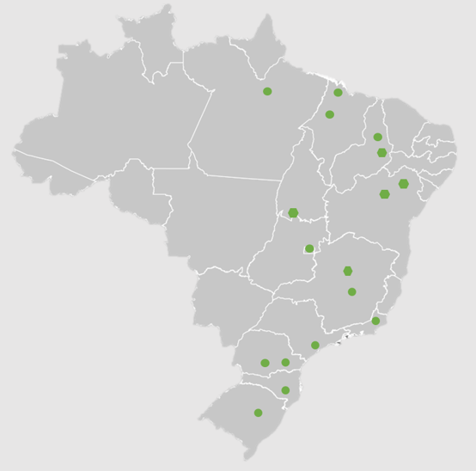
GEORREFERENCIAMENTO
Governo do Estado do Pará – (i) Desenvolvimento Urbano (US$ 50 milhões)
(ii) Transporte e Logística (US$ 153 milhões)
Vale S.A – Transporte & Logística (US$ 300 milhões)
Município de Teresina – Infraestrutura em Educação (US$ 50 milhões)
BNDES – (i) Energia Renovável (US$ 300 milhões)
(ii) Infraestrutura Sustentável (US$ 1,2 bilhões)
(iii) Clima (US$ 500 milhões)
Ministério da Economia – Assistência Emergencial Covid-19
(i) Seguridade Social (US$ 1 bilhão)
(ii) Recuperação Econômica (US$ 1 bilhão)
Petrobras S.A – Eficiência Ambiental (US$ 200 milhões)
Patria – Fundo de Infraestrutura IV, L.P. (US$ 100 milhões)
Município de Curitiba – Mobilidade Urbana (US$ 75 milhões)
BRDE SDGs – Desenvolvimento Rural e Urbano (EUR 135 milhões)
Sorocaba Municipalities – Melhoria Infraestrutura Rodoviária (US$ 40 milhões)

Slide 20
PONTOS A DESTACAR
O Projeto do BRDE inaugura uma estratégia do NDB de apoio a bancos sub-regionais e locais de desenvolvimento, com vistas a aumentar a capilaridade das ações do Banco no território do Brasil no financiamento de infraestrutura urbana e rural, pública e privada
O Projeto BNDES II – Infraestrutura Sustentável além de apoiar os projetos, tem como foco financiar e mapear inovações em infraestrutura
O Projeto Emergência I – Auxílio Emergencial gera benefícios colaterais importantes, como inclusão digital e bancária, melhorias do CAD-Único, integração com outros serviços e plataformas de assistência, como educação e saúde. Ação coordenada de diversos bancos aumentou impacto, enquanto simplificou procedimentos e agilizou processos

Slide 21
PONTOS A DESTACAR
O Projeto do Município de Curitiba visa priorizar o uso do transporte público e desestimular o uso do transporte individual, melhorando as condições socioeconômicas por meio do aumento da mobilidade, otimização, expansão e requalificação da infraestrutura de transporte público
O aporte no Fundo IV do Pátria, destinado a projetos de infraestrutura, foi a primeira operação de equity do NDB. A viabilização desses fundos de equity aumenta a competitividade dos projetos e atrai capital privado, ampliando o impacto dos recursos do NDB
O Projeto da Vale, no montante de US$ 300 milhões, tem por objetivo melhorias de infraestrutura ferroviária e portuária da empresa. A duplicação da Estrada de Ferro Carajás e a modernização do Terminal Portuário de Ponta da Madeira ampliarão a capacidade de escoamento do Sistema Norte da Vale

Slide 22
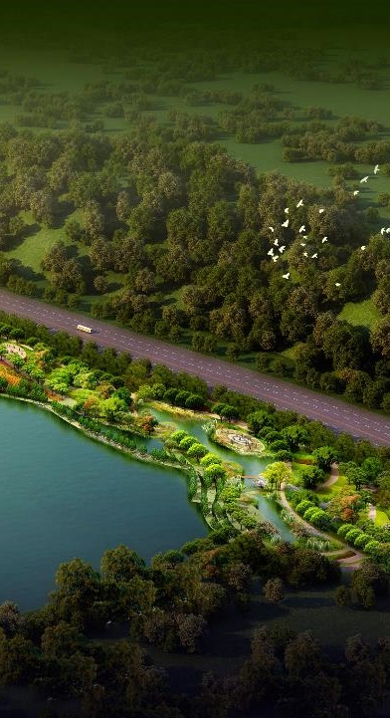
PERSPECTIVAS
6

Slide 23
ESCRITÓRIO REGIONAL E PERSPECTIVAS DE CRESCIMENTO DO NDB
Escritório Regional inaugurado em Agosto de 2019
Crescimento importante do portfólio e do pipeline de projetos (maior participação nas últimas reuniões COFIEX) e operações com setor privado (dívida e fundo de equity)
  Desafio de criar capacidade para:
    Monitorar projetos que começam a ser implementados
    Operar em moeda local, em operações de project finance e provimento de garantias
Atuação na agenda de cooperação com Bancos de Desenvolvimento para alavancagem de recursos e maximização de impactos:
    Contribuição financeira dos Bancos multilateriais e agências é pequena frente às demandas do País
    Atuação conjunta se faz necessária, legado da crise

Slide 24
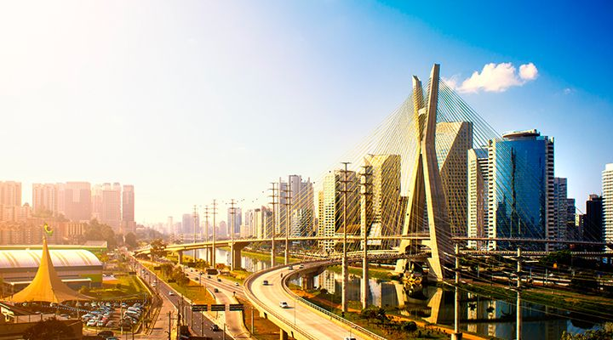
Obrigado
Novo Banco de Desenvolvimento
Escritório Regional Américas
www.ndb.int
aro@ndb.int
São Paulo: (11) 3040-3927
Brasília: (61) 3317-1279

